Slide 1



CSS
Instrutor: Tamires Schloegel Kistner
<DEV>

Slide 2

Agenda - HTML
Bordas
Espaçamento e posicionamento
Textos e links
Display flex
Tabelas

Slide 3
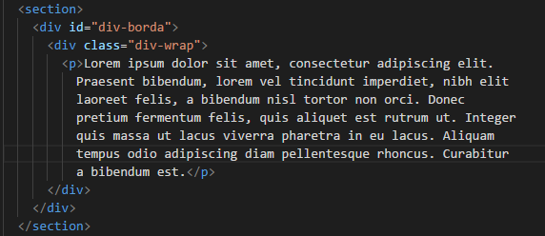
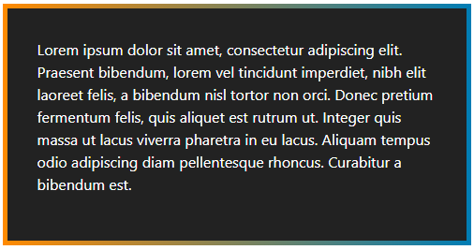
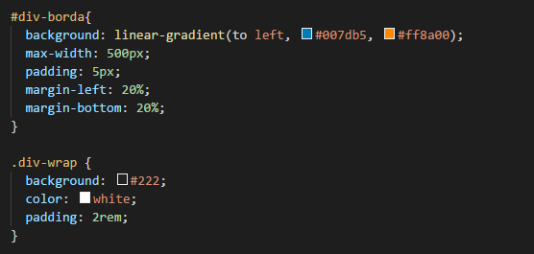
Comandos básicos

Slide 4
Espaçamento e posicionamento
Float
Esta propriedade especifica como um elemento deve flutuar.
left - Flutua a esquerda
right - Flutua a direita
none - Não flutua (este é o padrão)
inherit - O element herda a propriedade do pai (element que está encapsulado)
Margin
Define as margens, podendo adicionar recuo para todos os lados.
Padding
Usado para gerar espaço ao redor do conteúdo de um elemento, dentro de quaisquer bordas definidas.
top right bottom left

Slide 5

Criando minha página
Praticando
Criar uma página HTML e um CSS para exercícios.
Crie três caixas coloridas alinhadas horizontalmente, espaçadas com margin e padding para texto interno. Os textos devem ser de diferentes tamanhos, porém as caixas precisam ter o mesmo tamanho.
Crie uma tela de login, onde o formulário deve ser centralizado e com borda.
Todos os exercícios podem ser feitos na mesma tela, vamos separar cada exercício com uma borda. Para isso, crie uma class que deve ser extendida em cada seção dos exercícios de agora em diante.

Slide 6
Fontes
Através do CSS Podemos alterar as propriedades de fonte de nossa página.
Tipo de fonte:
font-family: "Times New Roman", Times, serif; Utilizado para mudar o tipo de fonte utilizado. Há uma lista de fontes disponíveis no google ao procurer por css fonts
Google Fonts: https://fonts.google.com/
Estilo:
font-style: normal; font-style: italic; font-style: oblique;
font-weight: normal; font-weight: bold;
font-variant: normal; font-variant: small-caps; text-transform: capitalize; text-transform: lowercase;
Tamanho:
font-size: 16px; (tamanho padrão) font-size: 10%; font-size:10vw;

Slide 7
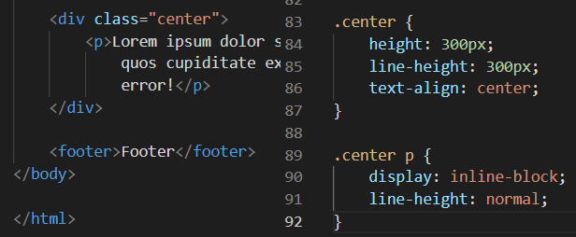
Texto
Sombra:
text-shadow: 2px 4px 5px gray;
O primeiro valor corresponde a distância horizontal da sombra em relação ao texto; O segundo determina o deslocamento vertical; O terceiro o quanto desejamos que a sombra seja borrada; O último é sua cor. Podemos aplicar múltiplas sombras, separando com uma vírgula após a cor.
Alinhamento:
text-align: center | left | right | justify;
Altura da linha:
line-height: 1em;
Utilizado em ao invés de px para
que se adeque ao tamanho do texto
Distância entre as letras: Distância entre as palavras:
letter-spacing: 20px; word-spacing: 4px;

Slide 8
lINKS
Decoração do link:
text-decoration: none;
underline: aplica uma linha abaixo do texto;
overline: aplica uma linha sobre o texto;
line-through: risca o texto.
Cor da decoração:
text-decoration-color: pink;
Tipo de linha: text-decoration-style: solid | double | dotted | dashed | wavy | inherit;

Slide 9
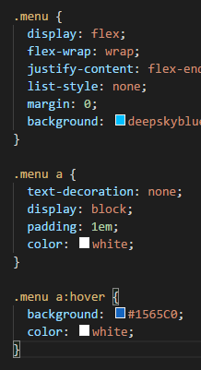
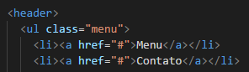
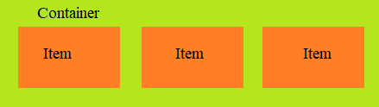
Display – FLEX
A ideia principal por trás do layout flexível é dar ao contêiner a capacidade de alterar a largura / altura (e ordem) de seus itens para melhor preencher o espaço disponível. É independente de direção. É mais indicado para componentes pequenos ou para aplicativos, para maiores, é indicado o Grid.
display: flex;
Direção:
flex-direction: row | row-reverse | column | column-reverse;
row(padrão): da esquerda para a direita
row-reverse: da direita para a esquerda
column: de cima para baixo
column-reverse: de baixo para cima
Quebra de linha:
flex-wrap: nowrap | wrap | wrap-reverse;
Alinhamento:
justify-content: flex-start | flex-end | center | space-between | space-around | space-evenly;
Fonte: https://css-tricks.com/snippets/css/a-guide-to-flexbox/

Slide 10
Criando minha página
Praticando
Na página de exercícios, criar uma seção para cada item.
Criar uma seção para produtos de um mercado. 3 Linhas, 4 produtos em cada. Deve ter a imagem, nome do produto, valor, botão para adicionar ao carrinho. Todos os cards devem ter o mesmo padrão, tamanho, cores, fontes, mudando apenas o conteúdo dentro. Layout:
Criar uma seção de depoimentos com 1 linha, 3 depoimentos.
Layout:
Criar um menu onde o logo e os links estejam lado a lado com o display flex.
Nome
Preço
Nome
Depoimento

Slide 11
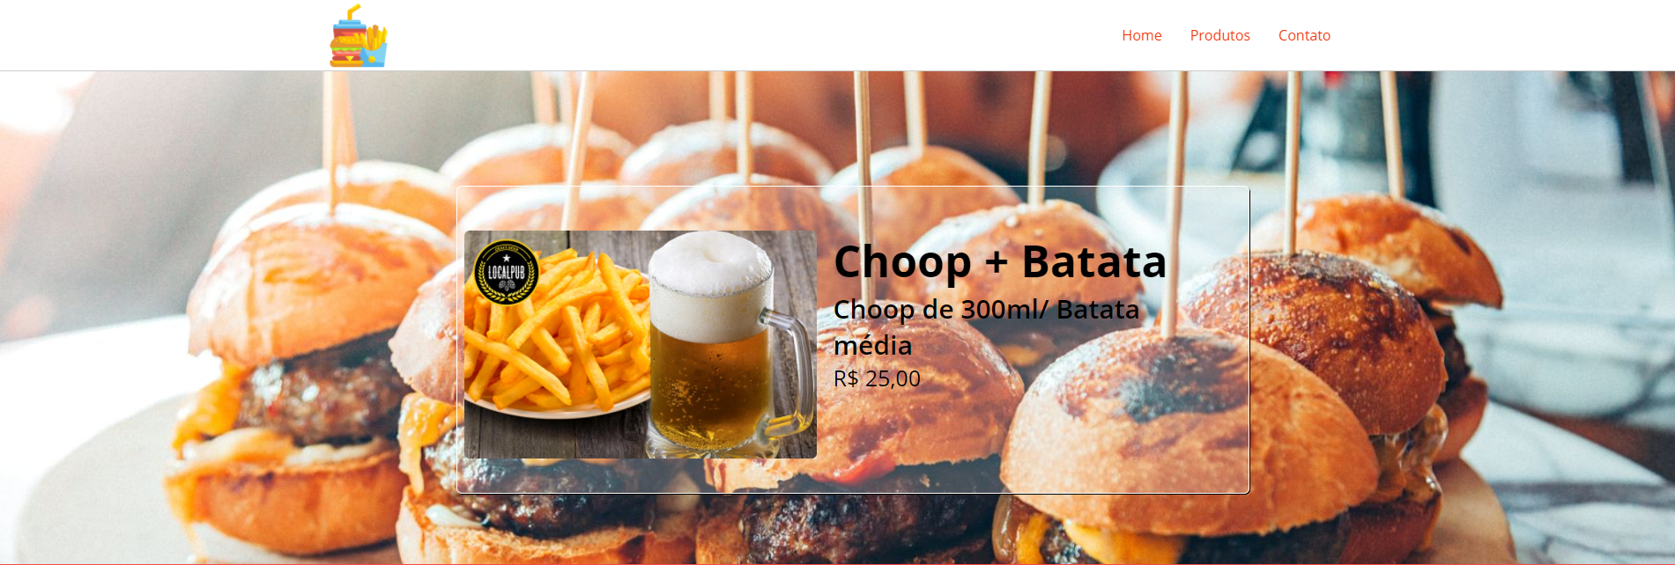

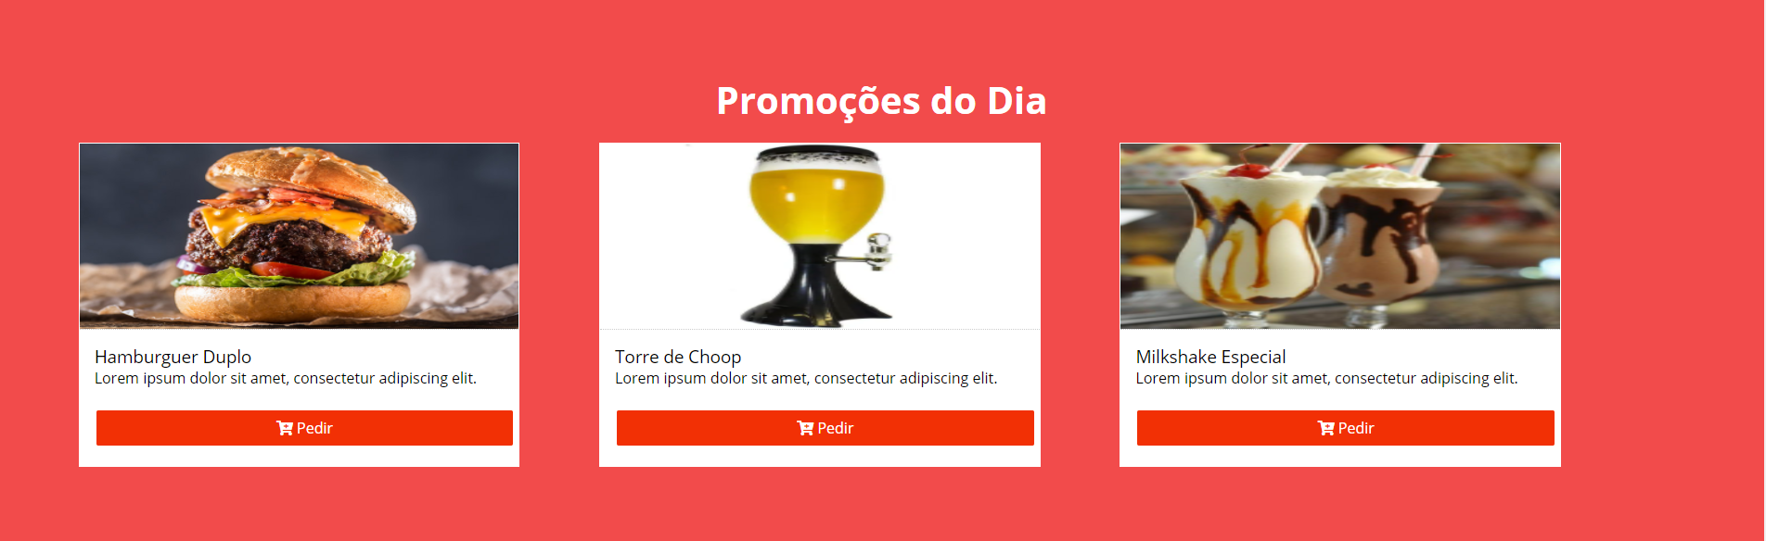
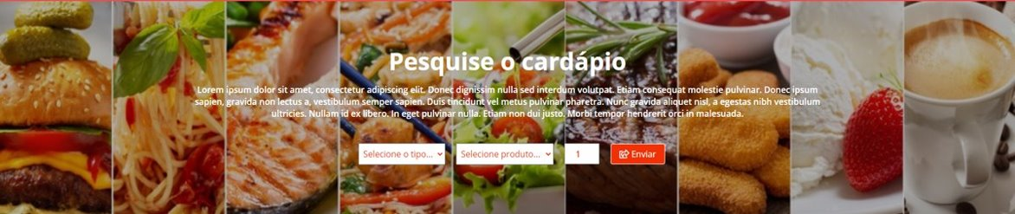

Slide 12
posição
A propriedade position especifica o tipo de método de posicionamento usado para um elemento.
static
relative
fixed
absolute
Sticky
Os elementos são posicionados usando as propriedades superior, inferior, esquerda e direita. No entanto, essas propriedades não funcionarão a menos que a position propriedade seja definida primeiro. Eles também funcionam de forma diferente dependendo do valor da posição.

Slide 13
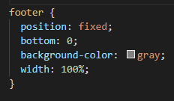
posição
Estático:
Valor padrão.
Elementos estáticos não são afetados pelas propriedades superior, inferior, esquerda e direita.
.static {
position: static;
border: 3px solid orange;
}
Relative:
É posicionado em relação à sua posição normal, podendo definir as propriedades left, rigth, bottom e top
.relative {
position: relative;
left: 30px;
border: 3px solid yellow;
}
Fixed:
É posicionado em relação à janela de visualização, o que significa que ele sempre permanece no mesmo lugar
.fixed {
position: fixed;
bottom: 0;
right: 0;
width: 300px;
border: 3px solid green;
}

Slide 14
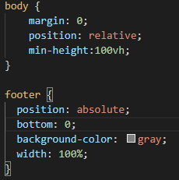
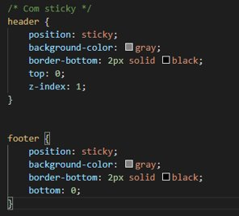
posição
Absolute:
É posicionado em relação ao elemento pai posicionado mais próximo, se não tiver um elemento pai posicionado, ele usa o corpo do documento e se move junto com a rolagem da página.
.absolute {
position: absolute;
top: 80%;
right: 0;
width: 200px;
height: 100px;
border: 3px solid red;
}
Sticky:
É posicionado com base na posição de rolagem do usuário.
.sticky {
position: sticky;
border: 2px solid hotpink;
top: 0px;
}

Slide 15
Z-index
Propriedade que especifica a ordem na olha de elementos.​
Exemplo: ​
Está definindo que os elementos que aplicam este estilo ficarão sobrepostos ao demais.

Slide 16
Criando minha página
Praticando

Slide 17
Criando minha página
Praticando
Na página de exercícios, criar uma nova seção.
Vamos criar um cabeçalho menu.
Neste cabeçalho, deve conter o nome do site. Nome com duas palavras, letras grandes e espaçadas, e entre as palavras também, com sombra e fonte diferente.
3 links para seções da página (não funcionais), sem decoração, ou com decoração diferente da padrão.
1 campo de pesquisa com botão. Botão grande e espaçado.
Todos devem ser alinhados em forma horizontal.

Slide 18
APLICAÇÃO DE CONHECIMENTOS
Criar menu sticky (tag header)
Criar ícone fixo no canto inferior direito para contato no whatsapp
No rodapé adicionar links para facebook, instagram, com ícones, e telefone de contato. Utilizar text-decoration nos links.
Alterar fonte e deixar em tamanho menor.
No css usar estilo cascata (filhos) com tags.

Slide 19
Display - GRID
O Grid Layout oferece um sistema de layout baseado em grade, com linhas e colunas, tornando mais fácil projetar páginas da web sem ter que usar flutuadores e posicionamento.
Temos as opções grid e inline-grid. O grid ocupa todo o espaço de tela, e o inline-grid cria grid dentro de um bloco, permitindo que mais conteúdo seja adicionado ao lado.
display: grid | inline-grid;

Slide 20
Display - GRID
Quantidade/tamanho de colunas e linhas:
grid-template-columns: 100px auto 5%; grid-template-columns: repeat(auto-fill, 200px);
grid-template-rows: 50px 500px;
none Valor padrão, as colunas são criadas se preciso.
auto O tamanho é determinado conforme número de colunas e o tamanho do container.
max-content O tamanho é definido com base no maior conteúdo
min-content O tamanho é definido com base no menor conteúdo
valor Define valor em pixel, porcentagem, em.
Espaçamento entre colunas e linhas:
grid-column-gap: 10px; grid-row-gap: 20px;
ou
gap: row column; gap: 10px 20px;
Tamanho coluna:
grid-column-start: 1;
grid-column-end: 3;

Slide 21
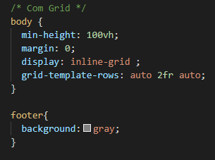
Display - GRID
Template:
Podemos definir o template do nosso container/página utilizando o grid-template-areas
grid-template-areas:
'header header header header header header'
'menu main main main right right'
'menu footer footer footer footer footer’;
No grid-area definimos a que area o elemento pertence.
Grid area:
Podemos montar a área do grid conforme a necessidade utilizando
a propriedade grid-area.
grid-area: linha start / coluna start / linha end / coluna end;
grid-area: 2 / 1 / span 3 / span 2;
grid-area: menu;

Slide 23
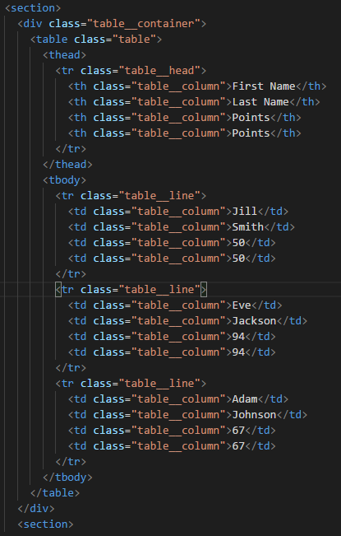
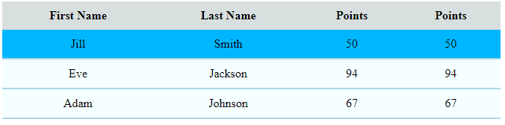
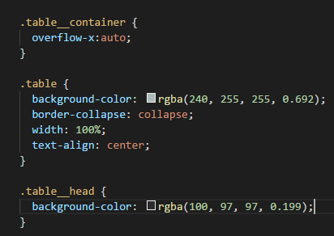
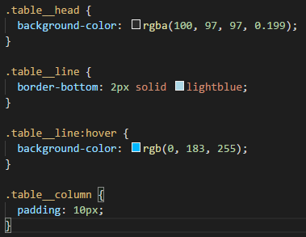
Tabelas
Fonte: https://css-tricks.com/snippets/css/a-guide-to-flexbox/

Slide 24
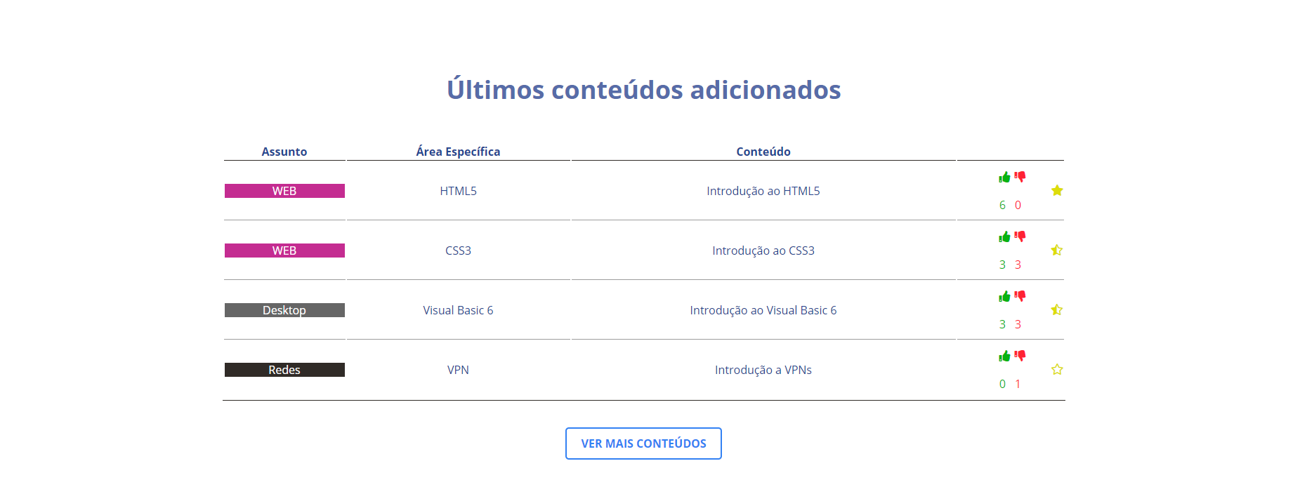
Criando minha página
Praticando
Na página de exercícios: Criar a tabela abaixo

Slide 25
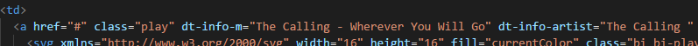
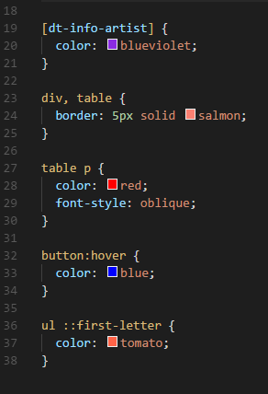
Estrutura / sintaxe - seletores
[attribute]
Aplica o estilo a todos os elementos que possuem o atributo, ou atributo=xValor
Lista de seletores
Separado com a vírgula, é possível aplicar o estilo para mais de um element
Filho
É possível aplicar estilo de CSS apenas para os filhos de determinado element
:Pseudo classe
O :pseudo permite a seleção de elementos com base nas informações de estado dos elementos
::Pseudo elemento
O ::pseudo pode ser aplicado para partes específicas do seletor. Muitas vezes relacionado com eventos.
https://developer.mozilla.org/en-US/docs/Web/CSS/Pseudo-classes
https://developer.mozilla.org/en-US/docs/Web/CSS/CSS_Selectors

Slide 26
Display – none / Block
Menu dropdown
Para criar um menu DropDown, os itens deste menu são encapsulados em uma div, e no css definimos esta div como invisível (sem display), e utilizamos o status hover no item que queremos para adicionar display a esta div e então apresentar as opções.
Obs: a div com a opção do dropdown deve possuir display informado, normalmente relative.

Slide 27
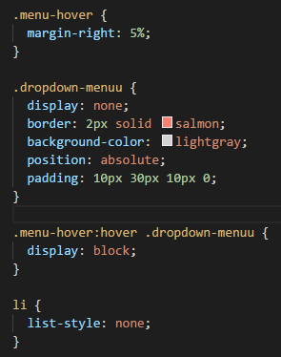
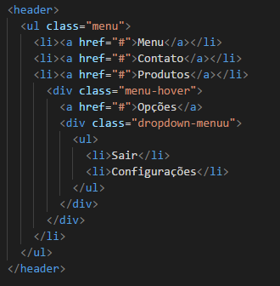
Display – none / Block
Menu dropdown
Para criar um menu DropDown, os itens deste menu são encapsulados em uma div, e no css definimos esta div como invisível (sem display), e utilizamos o status hover no item que queremos para adicionar display a esta div e então apresentar as opções.
Obs: a div com a opção do dropdown deve possuir display informado, normalmente relative.

